Slide 1
Europske regije
OPĆA OBILJEŽJA EUROPE

Slide 2
Ishodi
Učenik definira pojam regije.
Učenik opisuje i uspoređuje geografske posebnosti europskih regija.
Učenik navodi države prema pripadnosti europskim regijama s pomoću geografske karte.

Slide 3
Regija i regionalizacija
Regija –područje koje je jasno obilježeno nekim zajedničkim prirodnim, društvenim ili prirodno-društvenim značajkama (Hrvatska enciklopedija)–uglavnom bez čvrstih granica
nodalno-funkcionalne i fizionomske
Regionalizacija: postupak podjele nekog područja na veći broj regija.

Slide 4
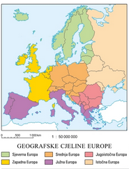
Regionalna podjela Europe
Kojoj regiji pripada Hrvatska? Zašto je odgovor na ovo pitanje složen?
preklapanje obilježja
promjena obilježja u prostoru i vremenu
nema oštrih granica
Imenujte sve regije Europe.

Slide 5
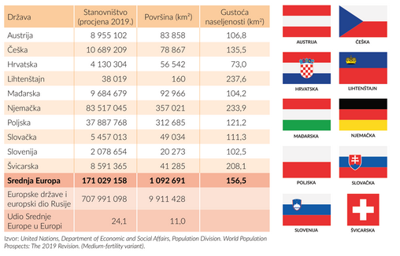
Srednja Europa
od Sjevernog i Baltičkog mora na sjeveru do Jadranskog mora na jugu
povezivanje svih ostalih regija preko regije Srednja Europa
riječna plovidba
zajednička kultura i tradicija
Odgovorite u bilježnicu nakon što proučite tablicu: Koje su države u regiji Srednja Europa? Koja država je površinom i brojem stanovnika najveća u ovoj regiji? Koje države ove regije imaju izlaz na more/a i koja su to mora?
Koja je najgušće naseljena država, a koja najrjeđe naseljena država ove regije?
Države pokažite na karti.

Slide 6
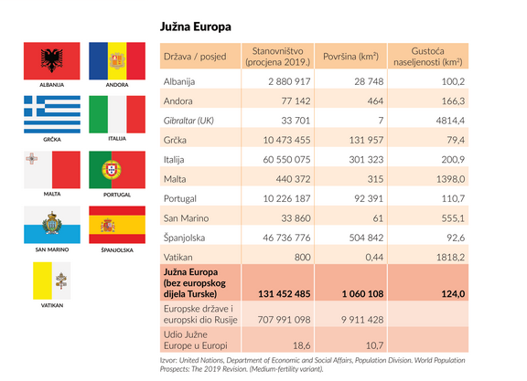
Južna Europa
- sredozemna klima
- zajednička kulturna i povijesna obilježja
- planinski reljef
- turistički najvažnija regija
Odgovorite u bilježnicu nakon što proučite tablicu: Koje su države u regiji Južna Europa? Koja država je površinom, a koja brojem stanovnika najveća u ovoj regiji? Izdvojite mora na koja izlaze države ove regije. Koje od tih mora je turistički najvažnije?
Koja je najgušće naseljena država, a koja najrjeđe naseljena država ove regije? Objasnite.
Države regije pokažite na karti.

Slide 7
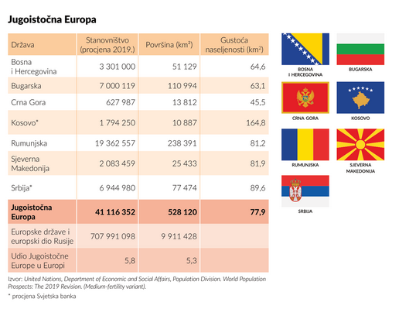
Jugoistočna Europa
na dodiru Srednje, Južne i Istočne
planinski reljef, kotline i riječne nizine
najmanja europska regija
glavni prometni pravci koji povezuju Europu sa JZ Azijom
Odgovorite u bilježnicu nakon što proučite tablicu: Koje su države u regiji Jugoistočna Europa? Koja država je površinom i brojem stanovnika najveća u ovoj regiji? Izdvojite mora na koja izlaze države ove regije. Koje su države regije JI Europa Hrvatskoj susjedne države?
Koja je najgušće naseljena država, a koja najrjeđe naseljena država ove regije? Razmislite zašto.
Države regije pokažite na karti.

Slide 8
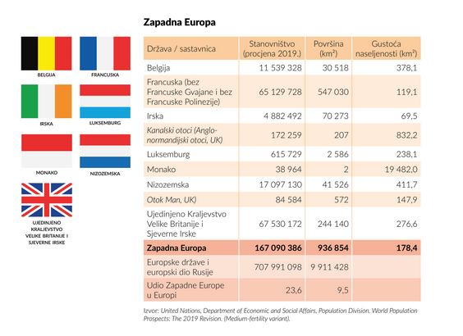
Zapadna Europa
najgušće naseljena regija
započela industrijska revolucija
visokorazvijene države
Odgovorite u bilježnicu nakon što proučite tablicu: Koje su države u regiji Zapadna Europa? Koja država je površinom, a koja brojem stanovnika najveća u ovoj regiji? Izdvojite mora na koja izlaze države ove regije. Koja je najgušće naseljena država, a koja najrjeđe naseljena država ove regije? Razmislite zašto.
Države regije pokažite na karti.

Slide 9
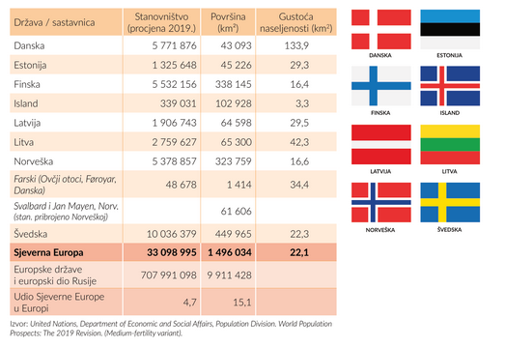
Sjeverna Europa
najrjeđe naseljena regija – zašto?
prirodna bogatstva
usmjerena na more – ribarstvo, nafta i plin
Odgovorite u bilježnicu nakon što proučite tablicu: Koje su države u regiji Sjeverna Europa? Koja država je površinom, a koja brojem stanovnika najveća u ovoj regiji? Izdvojite mora na koja izlaze države ove regije. Koja je najgušće naseljena država, a koja najrjeđe naseljena država ove regije? Razmislite zašto.
Države regije pokažite na karti.

Slide 10
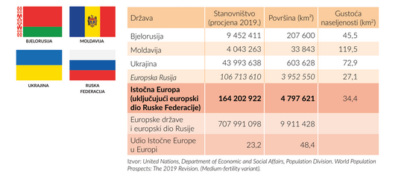
Istočna Europa
nizine i rijeke
hidroenergija
oko polovica ukupne površine Europe
rude, plodno tlo
Odgovorite u bilježnicu nakon što proučite tablicu: Koje su države u regiji Istočna Europa? Koja država je površinom i brojem stanovnika najveća u ovoj regiji? Zašto ju ubrajamo u europske države? Koja je najgušće naseljena država , a koja najrjeđe naseljena država ove regije? Razmislite zašto.
Države regije pokažite na karti.

Slide 11
Ponovimo naučeno
Znam i mogu… | + | +/- | -
Objasniti pojam regije.
Imenovati i na karti pokazati europske regije.
Izdvojiti europske regije prema prirodno-geografskim i društvenim posebnostima.
Na geografskoj karti prepoznati državu i regiju kojoj pripada.
Zadovoljan/na sam vještinom interpretiranja tablica.
- Riješite radnu bilježnicu str. 10 – 12.

Slide 12
IZRADILA
Marija Ros Kozarić, prof.

